Slide 1

Крахмал
(C₆H₁₀O₅)_{n}
Prezentacii.com

Slide 2
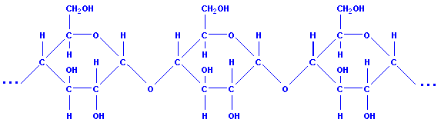
Строение крахмала.
Крахмал состоит из 2 полисахаридов - амилозы и амилопектина, образованных остатками глюкозы. Экспериментально доказано, что химическая формула крахмала (C₆H₁₀O5)_{n}.
Установлено, что крахмал состоит не только из линейных молекул, но и из молекул разветвленной структуры. Этим объясняется зернистое строение крахмала. Накапливается в виде зерен, главным образом в клетках семян, луковиц, клубней, а также в листьях и стеблях. Крахмал - белый порошок, нерастворимый в холодной воде. В горячей воде он набухает и образует клейстер.

Slide 3
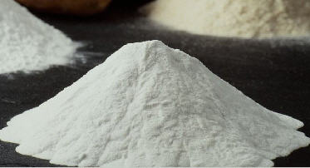
Физические Свойства
Безвкусный, аморфный порошок белого цвета, нерастворимый в холодной воде; в горячей воде набухает (растворяется), образуя коллоидный раствор — клейстер. Под микроскопом видно, что это зернистый порошок; при сжатии порошка крахмала в руке он издаёт характерный «хруст», вызванный трением частиц.

Slide 4
химические свойства
В горячей воде набухает, в воде и при добавлении кислоты
(H₂SO₄ , разбавленная, и др.) как катализатора, постепенно гидролизуется с уменьшением молекулярной массы, вплоть до глюкозы. Образует коллоидный раствор (крахмальный клейстер); с раствором йода даёт синюю окраску.
Молекулы крахмала неоднородны по размерам. Крахмал представляет собой смесь линейных и разветвлённых макромолекул.
При действии ферментов или нагревании с кислотами подвергается гидролизу. Уравнение:(C₆H₁₀O₅)n + _{n}H₂O—H₂SO₄→ nC₆H₁₂O₆.
Качественные реакции:
  Крахмал, в отличие от глюкозы, не даёт реакции серебряного зеркала.
  Подобно сахарозе, не восстанавливает гидроксид меди (II).
  Взаимодействие с йодом (окрас в синий цвет).

Slide 5
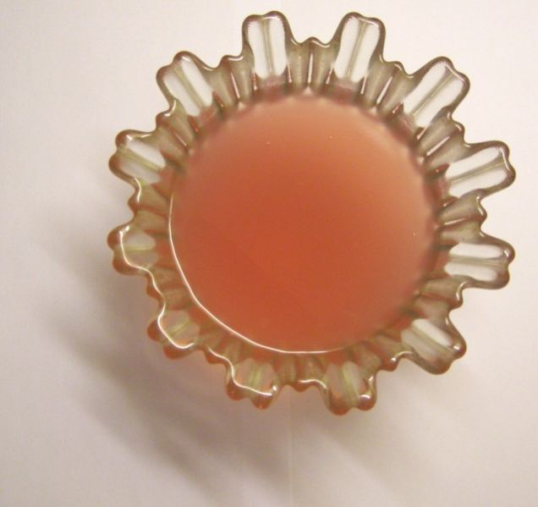
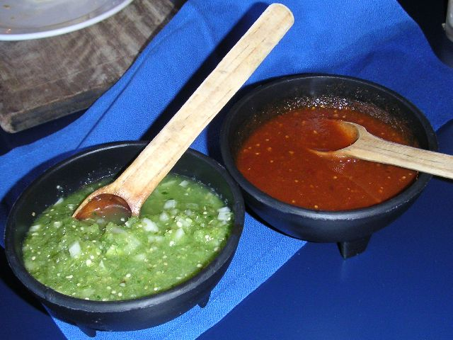
Пищевое значение
В желудочном тракте человека и животного крахмал поддаётся гидролизу и превращается в глюкозу, которая усваивается организмом.
Крахмал, как пищевая добавка, используется для загущения многих пищевых продуктов, приготовления киселей, заправок и соусов.

Slide 6
Биологические свойства
Крахмал, являясь одним из продуктов фотосинтеза, широко распространен в природе. Для растений он является запасом питательных веществ и содержится в основном в плодах, семенах и клубнях. Наиболее богато крахмалом зерно злаковых растений: риса (до 86 %), пшеницы (до 75 %), кукурузы (до 72 %), а также клубни картофеля (до 24 %).

Slide 7
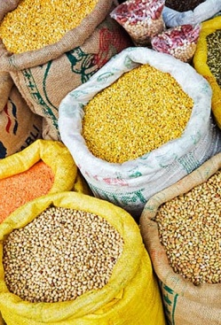
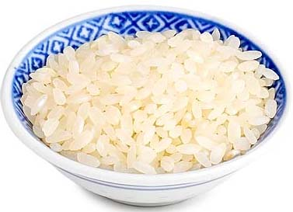
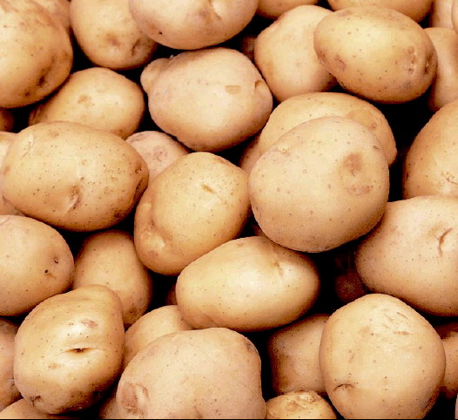
Для организма человека крахмал наряду с сахарозой служит основным поставщиком углеводов — одного из важнейших компонентов пищи. Под действием ферментов крахмал гидролизуется до глюкозы, которая окисляется в клетках до углекислого газа и воды с выделением энергии, необходимой для функционирования живого организма.

Slide 8
Модификация крахмала
В промышленности превращение крахмала в глюкозу (процесс осахаривания) происходит путём кипячения его на протяжении нескольких часов с разбавленной серной кислотой (каталитическое влияние серной кислоты на осахаривание крахмала было обнаружено в 1811 г. К. С. Кирхгофом). Чтобы из полученного раствора удалить серную кислоту в него добавляют мел, получая из серной кислоты нерастворимый сульфат кальция. Последний отфильтровывают, и вещество выпаривают. Получается густая сладкая масса — крахмальная патока, которая содержит кроме глюкозы значительное количество остальных продуктов гидролиза крахмала.
Патока используется для приготовления кондитерских изделий и для разнообразных технических целей.
Если нужно получить чистую глюкозу, то кипячение крахмала ведут дольше, чем достигается более полное превращение его в глюкозу. Полученный после нейтрализации и фильтрования раствор сгущают, пока из него не начнут выпадать кристаллы глюкозы. Также в настоящее время гидролиз крахмала производят ферментативно, с использованием альфа-амилазы для получения декстринов различной длины, и глюкоамилазы − для дальнейшего их гидролиза с получением глюкозы.

Slide 9
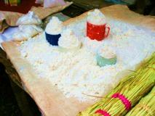
При нагревании сухого крахмала до 200—250°С происходит частичное его разложение и получается смесь менее сложных чем крахмал полисахаридов (декстрин и другие).
Физическое изменение позволяет получать крахмал с высокой способностью удерживать влагу, что в свою очередь придает конечному продукту желаемую консистенцию. Модифицированный крахмал не имеет никакого отношения к генномодифицированным организмам, так как не изменен на генном уровне.
Модифицированный крахмал

Slide 10

Применение крахмала.
Крахмал - основная часть важнейших продуктов питания: муки (75 - 80%), картофеля (25%), саго и др. Энергетическая ценность около 16,8 кДж/г.
Он является ценным питательным продуктом. Чтобы облегчить его усвоение, содержащие крахмал продукты подвергают действию высокой температуры, то есть картофель варят, хлеб пекут. В этих условиях происходит частичный гидролиз крахмала и образуются декстрины, растворимые в воде. Декстрины в пищеварительном тракте подвергаются дальнейшему гидролизу до глюкозы, которая усваивается организмом. Избыток глюкозы превращается в гликоген (животный крахмал). Состав гликогена такой же, как у крахмала, - (C₆H₁₀O5)_{n} , но его молекулы более разветвленные. Особенно много гликогена содержится в печени (до 10%). В организме гликоген является резервным веществом, которое превращается в глюкозу по мере ее расходования в клетках.
В промышленности крахмал путем гидролиза превращают в патоку и глюкозу. Для этого его нагревают с разбавленной серной кислотой, избыток которой затем нейтрализуют мелом.

Slide 11
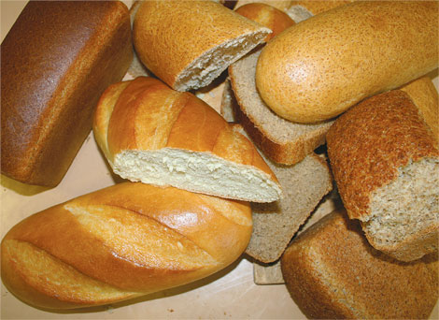
Образовавшийся осадок сульфата кальция отфильтровывают, раствор упаривают и выделяют глюкозу. Если гидролиз крахмала не доводить до конца, то образуется смесь декстринов с глюкозой - патока, которую применяют в кондитерской промышленности. Получаемые с помощью крахмала декстрины используются в качестве клея, для загустения красок при нанесении рисунков на ткань.
Крахмал применяют для накрахмаливания белья. Под горячим утюгом происходит частичный гидролиз крахмала и превращение его в декстрины. Последние образуют на ткани плотную пленку, которая придает блеск ткани и предохраняет ее от загрянения.
Крахмал и его производные также применяются при производстве бумаги, текстильных изделий, в литейном и других производствах, а также в фармацевтической промышленности.

Slide 12
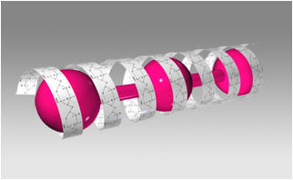
Определение крахмала в пище
Простым способом определения содержания в пище крахмала является
йодный тест.
Молекулы крахмала имеют форму штопора. Когда молекула крахмала контактирует с раствором йода, ионы йода проникают внутрь и формируют крахмально-полийодный комплекс. В результате процесса молекула крахмала окрашивается в голубой цвет.

Slide 13
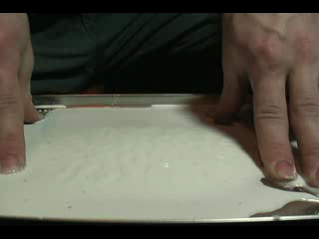
Вода + Крахмал + Сабвуфер
Сочетание "крахмал + вода" является так называемой «не-Ньютоновой жидкостью», т.е. жидкостью, на которую "не действуют" законы Ньютона.
Свойство такой массы - тягучесть. она может вести себя и как жидкость и﻿ как порошок.

